Slide 1
MYENTITIES
Projecte de gestió d'entitats
Xavier Ribes Caelles
Grau d’Enginyeria Informàtica

Slide 2
Índex
1. Introducció
1.1 Motivació
1.2 Objectius
1.3 Planificació
2. Disseny
2.1 Arquitectura de l’aplicació
2.2 Llenguatges utilitzats
3. Millores
4. Conclusions
5. Vídeo demostració

Slide 3
1.
Introducció Presentació del projecte

Slide 4
1.1 Motivació
Proveir un sistema de gestió d’entitats
Dissenyar una aplicació fàcil d'utilitzar
Obtenir coneixement

Slide 5
1.2 Objectius
Objectius de l’aplicació
Poder realitzar el manteniment d’entitats
Obtenir dades dels sistemes configurats
Centralitzar la gestió d’entitats

Slide 6
1.2 Objectius
Objectius personals
Conèixer noves tecnologies
Aplicar els conceptes apresos durant els anys d’estudi
Millora de les perspectives laborals

Slide 7
1.3 Planificació
Anàlisi
Disseny
Implementació
Proves

Slide 8
2.
Disseny Desenvolupament de l’aplicació

Slide 9
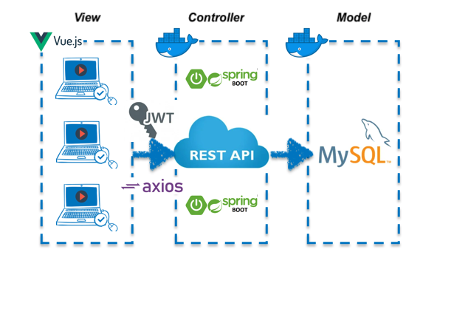
2.1 Arquitectura de l’aplicació
MVC
Sistema desacoblat
SPA + API + BBDD

Slide 10
2.2 Llenguatges utilitzats
Frontend
SPA
Vue.js
Version:2.6.11
Backend
API
JAVA
Version:1.8
Base de dades
Relacional
MySQL
Version:latest

Slide 11
3.
Millores Futures implementacions

Slide 12
Disseny visual
Temes
Components

Slide 13
Seguretat
Contrasenyes
Navegabilitat

Slide 14
Funcionalitats
Fonts d’aprovisionament
Mòdul permisos

Slide 15
4.
Conclusions Coneixement adquirit

Slide 16
Coneixement
JAVA
Eines de desenvolupament
Tecnologies actuals
Laboral
Capacitats adquirides
Noves possibilitats de feina
Objectius
Disseny una aplicació web
Integrar components
Personal
Capacitat de superació
Sacrifici
“¿Quién dijo miedo?”
Treball sota pressió
Dates d’entrega clau

Slide 17
5.
Vídeo presentació MYENTITIES

Slide 19
Gràcies!
Xavier Ribes Caelles
Correu UOC i personal:
xribes@uoc.com
xribesc@gmail.com

Slide 20
Credits
Presentation template by SlidesCarnival
Illustrations by Sergei Tikhonov
Photographs by Unsplash and Freepik

